Slide 1

CHÀO MỪNG CÁC EM ĐẾN VỚI BÀI HỌC HÔM NAY

Slide 2


KIỂM TRA BÀI CŨ
Hoàn thành bảng sau:
HS1 |  |  | HS2
STT | Chất | CTHH | STT | Chất | CTHH
1 | Nước (2H; 1O) |  | 1 | Nitơ (2N)
2 | Nhôm oxit (2Al; 3O) |  | 2 | Metan (1C; 4H)
3 | Đồng (1Cu) |  | 3 | Natri oxit (2Na; 1O)
H₂O
N₂
Al₂O₃
CH₄
Cu
Na₂O

Slide 3


BÀI 10
HÓA TRỊ

Slide 4


01
NỘI DUNG BÀI HỌC
Cách xác định hóa trị của một nguyên tố
02
Quy tắc hóa trị

Slide 5
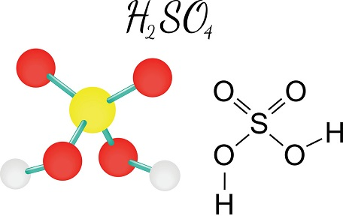
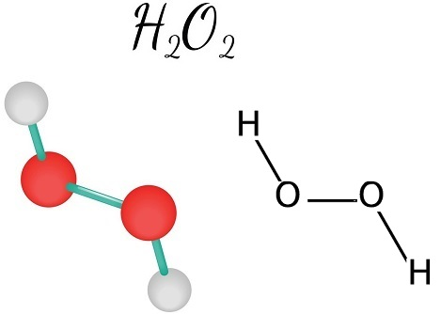
Quan sát các hình sau:
Axit sunfuric
Nước oxi già

Slide 6



Ví dụ một hợp chất có phân tử gồm: 1Ba, 2O, 2H. Ta viết là BaO₂H₂
Hoàn toàn không đúng mà chỉ có CTHH là Ba(OH)₂
Vậy thì làm cách nào để chúng ta biết cách lập đúng CTHH trên?

Slide 7
Mô hình liên kết giữa các nguyên tử trong phân tử
HCl
H₂O
NH₃

Slide 8


I. Cách xác định hóa trị của một nguyên tố
1. Cách xác định
Quy ước gán cho H hóa trị I. Một nguyên tử nguyên tố khác liên kết được với bao nhiêu nguyên tử hiđro thì nói nguyên tố đó có hóa trị bằng bấy nhiêu. Tức lấy hóa trị của H làm đơn vị.

Slide 9

Hãy cho biết hóa trị của các nguên tố Cl, O, N dựa vào số hóa trị của H là I, theo bảng sau??
Tên gọi | CTHH | Cấu tạo | Hóa trị | Giải thích
Axit clohidric | HCl | H - Cl
Nước | H₂O
Amoniac | NH₃
Cl hóa trị I
Xung quanh Cl có 1 liên kết
O
Xung quanh O có 2 liên kết
O hóa trị II
H
H
N
Xung quanh N có 3 liên kết
N hóa trị III
H
H
H

Slide 10


Một cách nhanh chóng, ta dựa vào số nguyên tử H mà xác định hóa trị. Xác định 1 nhóm nguyên tử liên kết với H cũng vậy.
VD:
H₂SO₄ trong hợp chất có 2 nguyên tử H nên nhóm SO₄ có hóa trị II.
H₃PO₄ trong hợp chất có 3 nguyên tử H nên nhóm PO₄ có hóa trị III.

Slide 11
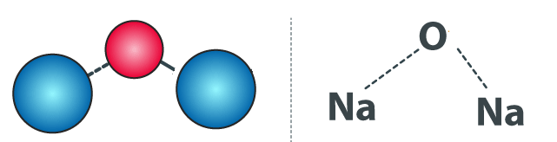
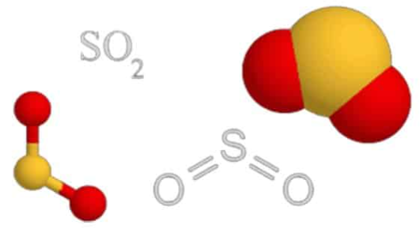
Dựa vào liên kết với oxi
Na₂O
O hóa trị II
SO₂
O hóa trị II

Slide 12

Dựa vào cách xác định trên ta biết Oxi có hóa trị II. Em hãy xác định hóa trị của các nguyên tố khác khi liên kết với Oxi?
Tên gọi | CTHH | Cấu tạo | Hóa trị | Giải thích
Natri oxit | Na₂O | O
Canxi oxit | CaO | Ca = O
Cacbon đioxit | CO₂ | O = C = O
Na hóa trị I
Xung quanh Na có 1 liên kết
Na
Na
Xung quanh Ca có 2 liên kết
Ca hóa trị II
Xung quanh C có 4 liên kết
C hóa trị IV

Slide 13


Hóa trị là con số biểu thị khả năng liên kết của nguyên tử nguyên tố này với nguyê tử nguyên tố khác.
2. Kết luận
Hóa trị được xác định theo hóa trị của H chọn làm 1 đơn vị và hóa trị của O chọn làm 2 đơn vị.
Cũng có kết luận như trên về hóa trị của một nhóm nguyên tử như (SO₄), (OH),…

Slide 14


II. Quy tắc hóa trị
1. Quy tắc
CTHH | Tích của hóa trị và chỉ số của nguyên tố thứ nhất | Tích của hóa trị và chỉ số của nguyên tố thứ hai | Mối quan hệ của 2 tích
III II
III x 2
(kết quả là 6)
II x 3
(kết quả là 6)
III x 2 = II x 3
Al₂O₃
V II
V x 2
(kết quả là 10)
II x 5
(kết quả là 10)
P₂O₅
V x 2 = II x 5
I II
I x 2
(kết quả là 2)
II x 1
(kết quả là 2)
I x 2 = II x 1
H₂S

Slide 15


Qui tắc hóa trị:
Công thức chung:
A_{x}B_{y}
Trong công thức hóa học, tích của chỉ số và hóa trị của nguyên tố này bằng tích của chỉ số và hóa trị của nguyên tố kia.
Công thức:
x.a = y.b
VD: Tính hóa trị của Cu trong hợp chất Cu(OH)₂, biết nhóm OH có hóa trị I.
Trả lời: Gọi a là hóa trị của Cu
1.a = 2.I suy ra a = II

Slide 16

2. Vận dụng
Dạng 1:
Tìm hóa trị của một nguyên tố
Dạng 2:
Lập công thức hóa học của hợp chất theo hóa trị

Slide 17

Dạng 1: Tìm hóa trị của một nguyên tố
Ví dụ 1: Tính hóa trị của Ca trong hợp chất Ca₃(PO₄)₂, biết nhóm (PO₄) hóa trị III.
Giải
a
III
Ca₃(PO₄)₂
Gọi hóa trị của Ca là a.
Theo qui tắc hóa trị, ta có: a.3 = III.2
=> a = II.

Slide 18


Tổng quát ta có
A_{x} B_{y} ta có : x . a = y .
a
b
Ví dụ 2: Hãy xác định hóa trị của các nguyên tố có trong hợp chất sau:
a. H₂SO₃ c. MnO₂
b. N₂O₅ d. PH₃

Slide 19


Dạng 2: Lập công thức hóa học của hợp chất theo hóa trị
Ví dụ 3: Lập CTHH của hợp chất tạo bởi Nitơ (IV) và Oxi.
Giải
a
III
- Công thức dạng chung: N_{x}O_{y}
Theo qui tắc hóa trị, ta có: IV.x = II.y
- Lập tỉ lệ $\frac{x}{y}=\frac{II}{IV}=\frac{1}{2}$
- Chọn x = 1, y = 2 => CTHH: NO₂

Slide 20

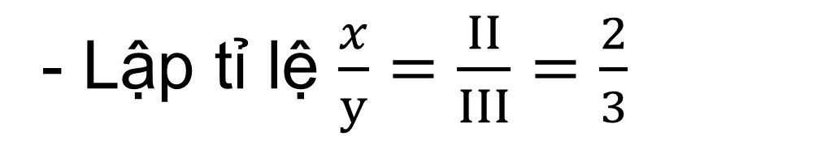
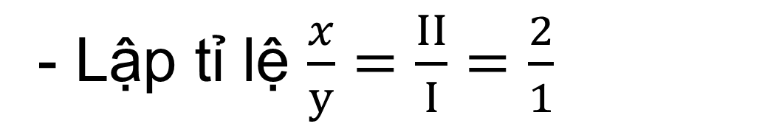
Ví dụ 2: Lập CTHH của hợp chất tạo bởi:
a) K hóa trị I và CO₃ hóa trị II
b) Al hóa trị III và SO₄ hóa trị II
Giải
- Công thức dạng chung: K_{x}(CO₃)_{y}
- Công thức dạng chung: Al_{x}(SO₄)_{y}
Theo qui tắc hóa trị, ta có: I. x = II.y
Theo qui tắc hóa trị, ta có: III.x = II.y
- Lập tỉ lệ $\frac{x}{y}=\frac{II}{I}=\frac{2}{1}$
- Lập tỉ lệ $\frac{x}{y}=\frac{II}{III}=\frac{2}{3}$
Chọn x = 2, y = 1
=> CTHH: K₂CO₃
Chọn x = 2, y = 3
=> CTHH: Al₂(SO₄)₃

Slide 21
Các bước lập công thức hóa học
Viết công thức dạng chung A_{x}B_{y}
Viết biểu thức qui tắc hóa trị :
x . a = y . b
Chuyển thành tỉ lệ:
Chọn x = b hay (b’) ; y = a hay ( a’)
Viết công thức đúng của hợp chất

Slide 22


Cách lập nhanh CTHH dựa vào hoá trị
(Qui tắc đường chéo)
I
II
Na_{x}S_{y}
→
Na₂S₁
→
Na₂S
II
II
Cu_{x}O_{y}
→
Cu₂O₂
→
CuO

Slide 23
Công thức hóa học | Công thức đúng | Công thức sai | Sửa lại
K₂SO₄
P₅O₂
BaPO₄
NaCl
S₂O₆
CaO
Ag₂NO₃
SO₂
AlCl₄
MgO

Slide 24
Bài 1: Lập công thức hóa học của những hợp chất hai nguyên tố sau:
a) P (III) và H. b) Zn(II) và O. c) Fe (III) và Br (I). d) Ca và N (III).
Bài 2: Lập công thức hóa học của những hợp chất tạo bởi một nguyên tố và nhóm nguyên tử như sau:
a) Na và nhóm (OH). c) K và nhóm (CO₃).
b) Al và nhóm (NO₃). d) Ba và nhóm (SO₄).

Slide 25


Nhiệm vụ về nhà
1
Học thuộc hoá trị trang 42 – 43/SGK
2
Làm bài tập 1,2,3,5,6 SGK/ 11.
3
Xem trước bài luyện tập 2.

Slide 26

CẢM ƠN CÁC EM ĐÃ LẮNG NGHE!

